Slide 1
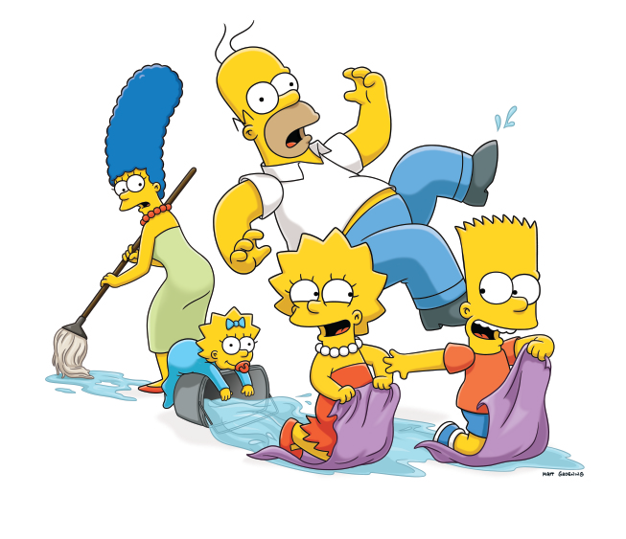
2. Jahrgang - 2HTA
Semestrierte Oberstufe - SOSt

Slide 2
SEMESTRIERTE OBERSTUFE #1
1 Zeugnis (!) pro Semester (keine Schulnachrichten mehr)
Wenn negative Beurteilung eines Fachs: Möglichkeit zur Semesterprüfung (Termine von Schule vorgegeben = Prüfungstage, Anmeldung jeweils erforderlich!)
2 Prüfungen an einem Prüfungstag möglich! (also theoretisch 4 Prüfungen an einem Termin möglich...)
Lehrer (=Prüfer) entscheidet, ob schriftlich (50 Minuten oder mehr) ODER mündlich (max. 30 Minuten)

Slide 3
SEMESTRIERTE OBERSTUFE #2
Semesterprüfung kann 1x wiederholt (also insg. 2x abgelegt) werden - mit 14 Tagen Abstand zw. den Prüfungsantritten Negative Note im Wintersemester → Antritt zum Oster- und Septembertermin möglich Negative Note im Sommersemester → Antritt im Sept. (mit Wiederholung 14 Tage später) möglich
SCHWIERIGKEIT: im Wintersemester: Unterricht läuft „parallel“ weiter → Anhäufung von neg. Beurteilungen im Sommersemester: Schüler steigt in höhere Schulstufe auf, bis die Prüfungen abgelegt wurden (und muss eine „Klasse retour“, wenn neg. abgelegt!)

Slide 4
SEMESTRIERTE OBERSTUFE #3
Wann ist ein Schüler aufstiegsberechtigt?
Wenn ein Semesterzeugnis zu Schuljahresschluss max. 1 „Nicht genügend“ oder „Nicht beurteilt“ enthält.
Wenn der Gegenstand, der negativ beurteilt wurde, nicht auslaufend ist.
Wenn der Gegenstand nicht schon im vorigen Jahr mit „Nicht genügend“ oder „Nicht beurteilt“ beurteilt wurde

Slide 5
SEMESTRIERTE OBERSTUFE #4
Wann ist ein Schüler NICHT aufstiegsberechtigt?
Wenn 2 oder mehrere Gegenstände mit „Nicht genügend“ oder „Nicht beurteilt“ wurden und die jeweiligen negativen Beurteilungen nicht im Rahmen der Semesterprüfungen ausgebessert wurden In Ausnahmefällen kann (!) die Klassenkonferenz das Aufsteigen mit 2 „Nicht genügend“ beschließen (Pkt. 2 und 3 von Folie #3 gelten ebenfalls)

Slide 6
SEMESTRIERTE OBERSTUFE #5
Klassenwiederholung
wenn im vorigen Schuljahr der Unterrichtsgegenstand zumindest mit „Befriedigend“ beurteilt wurde, bleibt die Note in der Wiederholungsklasse erhalten (!) „normale“ Anwesenheitspflicht in Wh-Klasse
Das Wiederholen einer Klasse ist weiterhin auch freiwillig möglich (und in manchen Fällen sinnvoll!)

Slide 7
SEMESTRIERTE OBERSTUFE #6
Fallbeispiel A
Schüler/in hat im gesamten Schuljahr (Winter- und Sommersemester) ein Nicht genügend/eine Nichtbeurteilung: sie/er darf aufsteigen?
Ja, wenn die Voraussetzungen gemäß § 25 Abs. 10 (kein Nicht genügend/ Nichtbeurteilung im Vorjahr und Pflichtgegenstand ist in einer höheren Schulstufe vorgesehen) gegeben sind.

Slide 8
SEMESTRIERTE OBERSTUFE #7
Fallbeispiel B
Schüler/in hat im gesamten Schuljahr (Winter- und Sommersemester) drei Nicht genügend/eine Nichtbeurteilung: sie/er darf aufsteigen?
Nur wenn mind. zwei der drei „Nicht genügend“ im Rahmen der Semesterprüfungen ausgebessert wurden;
Andernfalls muss die Schulstufe wiederholt werden.

Slide 9
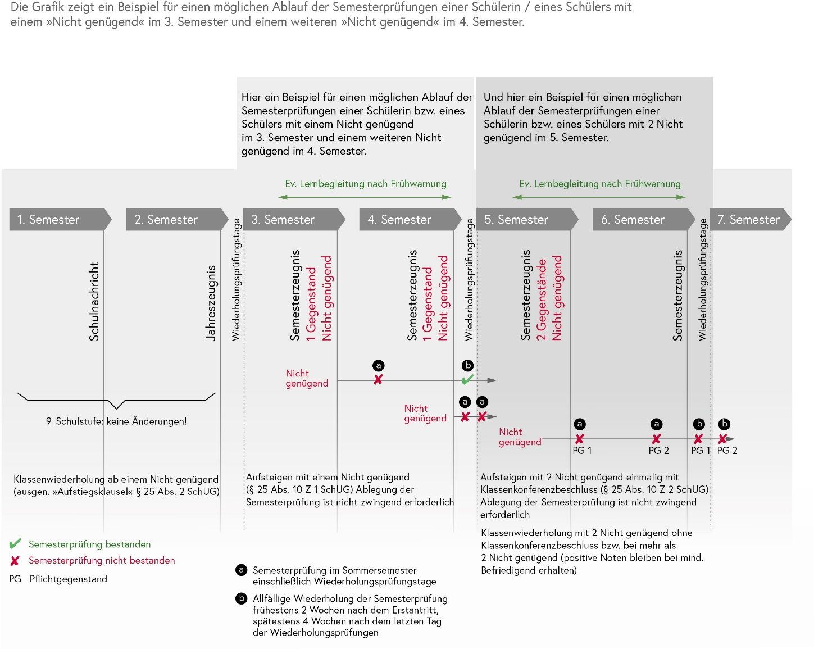
Fallbeispiel

